Slide 1
Osnove baza podataka
4.dio

Slide 2
Sadržaj
Uređivanje baze podataka
Dodavanje novih zapisa
Kretanje po zapisima
Unos zapisa u matične i prometne tablice
Brisanje postojećih zapisa
Uređenje postojećih zapisa
Kopiranje, preimenovanje i brisanje tablica
Kopiranje tablice
Promjena imena tablice
Brisanje tablice

Slide 3
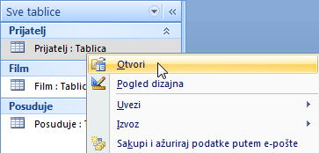
Otvaranje tablica
Da bi mogli dodati zapis u bazu podataka Videokolekcija, prvo je potrebno otvoriti tablicu u koju želimo unijeti zapise.

Slide 4
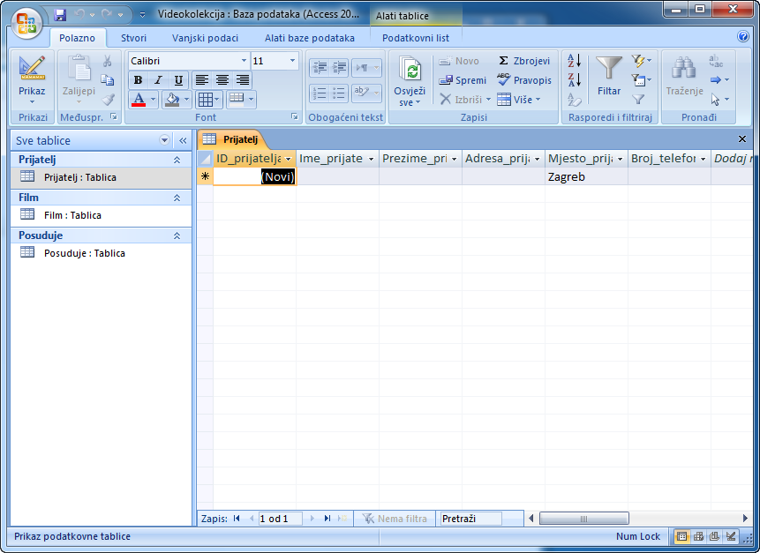
Dodavanje novih zapisa
Nakon što smo otvorili tablicu na jedan od dva ponuđena načina, u središnjem dijelu MS Accessa dobit ćemo tablicu spremnu za unos zapisa kao što je prikazano na sljedećoj slici.

Slide 5
Dodavanje novih zapisa
Prvi atribut koji ćemo unijeti je [Ime_prijatelja]. To ćemo učiniti tako da kliknemo mišem na polje atributa [Ime_prijatelja] te zatim tipkovnicom unesimo željenu vrijednost, npr. „Ana“ kako je prikazano na sljedećoj slici.

Slide 6
Dodavanje novih zapisa
Unesimo sada vrijednosti i u sljedeća dva polja: [Prezime_prijatelja] = „Anić“ i [Adresa_prijatelja] = „Maksimirska cesta 1“.

Slide 7
Dodavanje novih zapisa
Kada se pomaknemo na polje [Mjesto_prijatelja], primijetimo da će se to polje zacrniti (označiti) te imamo opciju ostaviti postojeći podatak „Zagreb“ ili unijeti novi. Ostavimo za sada u polju [Mjesto_prijatelja] vrijednost „Zagreb.“

Slide 8
Dodavanje novih zapisa
Zadnje polje koje nam je ostalo za unos je [Broj_telefona]. Unesimo u to polje vrijednost „01/123-4567“.

Slide 9
Dodavanje novih zapisa
Kada smo unijeli podatke u sva polja, pritisnimo tipku ENTER, nakon čega će pokazivač otići u red za unos novog podatka, kao što je prikazano na sljedećoj slici.
Pri unosu podataka ne moramo u sva polja unijeti vrijednost, nego samo u ona koja su obavezna za unos.
Polja koja ne želimo unijeti mogu se preskočiti.

Slide 10
Unos podataka u tablicu PRIJATELJ
Unesimo sada zapise u tablicu PRIJATELJ.

Slide 11
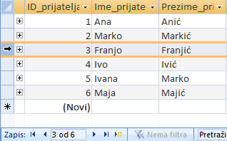
Kretanje po zapisima
Kad smo zapise unijeli u tablicu, trebamo se po njima znati kretati.
Za navigaciju odnosno kretanje po zapisima možemo upotrebljavati miš ili gumbe na dnu tablice označene na sljedećoj slici.

Slide 12
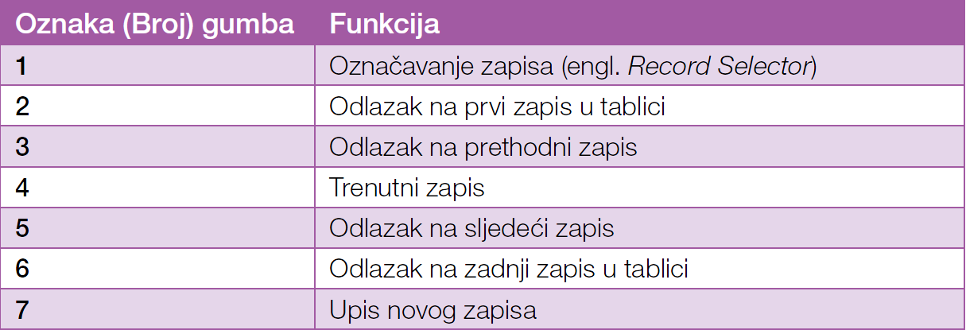
Kretanje po zapisima
Sljedeća tablica objašnjava funkciju svakog pojedinog gumba s prethodne slike.

Slide 13
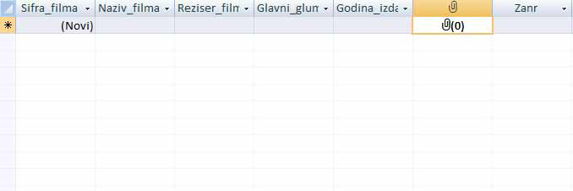
Unos zapisa u matične i prometne tablice
Sjetimo se: prije nego što možemo unositi podatke u prometnu tablicu (POSUDUJE) moramo unijeti zapise u sve matične tablice (FILM).
Otvorimo stoga tablicu FILM te unesimo u nju zapis.

Slide 14
Unos zapisa u matične i prometne tablice
Opet, prvo polje [Sifra_filma] je tipa Samonumeriranje pa to polje ne unosimo nego prelazimo na sljedeće, [Naziv_filma]. To je polje obavezno za unos te ga ne možemo ostaviti praznog.
Unesimo mu vrijednost „Matrix“.

Slide 15
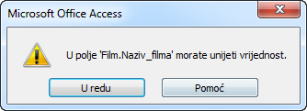
Unos zapisa u matične i prometne tablice
Ako u polje koje je obavezno za unos ne unesemo vrijednost, MS Access će
javiti upozorenje da moramo unijeti podatak u obavezno polje kako je prikazano
na sljedećoj slici.
U polje [Reziser_filma] unesimo vrijednost „Andy Wachowski, Lana Wachowski“.

Slide 16
Unos zapisa u matične i prometne tablice
U polje [Glavni_glumci] unesimo vrijednost „Keanu Reeves, Laurence Fishburne
i Carrie-Anne Moss“.
Nakon polja [Glavni_glumci] dolazi polje [Godina_izdanja]. To polje ima ulaznu masku koja će se prikazati čim počnemo unositi vrijednost.

Slide 17
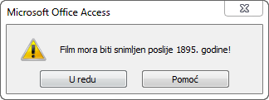
Unos zapisa u matične i prometne tablice
Ulazna maska polja [Godina_izdanja] traži da unesemo četiri broja koja moraju biti veća od broja 1895. Ako probamo unijeti broj manji od 1895, pojavit će se upozorenje u kojem će biti naveden tekst koji smo pri dizajniranju tablice unijeli u polje Tekst provjere valjanosti.

Slide 18
Unos zapisa u matične i prometne tablice
Probamo li unijeti broj veći ili manji od četiri znamenke, također ćemo dobiti upozorenje da nismo dobro unijeli vrijednost u ulaznu masku.
Ako probamo u ulaznu masku unijeti podatak koji nije broj, MS Access taj podatak također neće prihvatiti.
Dakle, prisiljeni smo unijeti četveroznamenkasti broj veći od 1895. Unesimo stoga vrijednost „1999“.

Slide 19
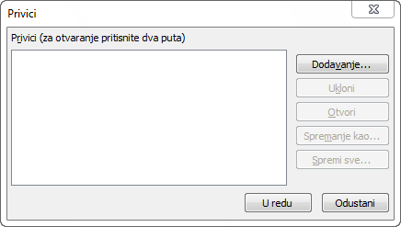
Unos zapisa u matične i prometne tablice
Nakon toga dolazimo do unosa u polje [Slika_naslovnice] koje je tipa Privitak.
Za unos u polje tipa Privitak potrebno je na polje dvostruko kliknuti mišem, nakon čega će se otvoriti dijaloški okvir za umetanje datoteke kako je prikazano na sljedećoj slici.

Slide 20
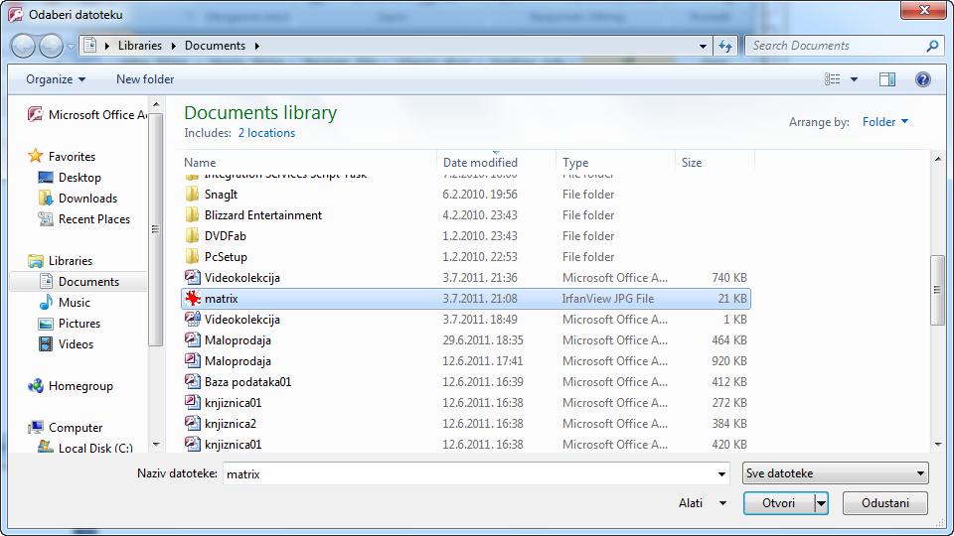
Unos zapisa u matične i prometne tablice
U dijaloškom okviru kliknimo na gumb Dodavanje (engl. Insert) nakon čega će se otvoriti prozor s početnom mapom Dokumenti (engl. Documents) u kojem trebamo pronaći sliku ili datoteku koju želimo ubaciti u polje. Sliku za polje [Slika_naslovnice] moramo prije toga imati spremljenu na svome računalu.

Slide 21
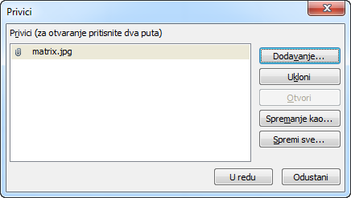
Unos zapisa u matične i prometne tablice
Nakon što smo pronašli i označili datoteku koju želimo unijeti u polje kliknimo na gumb Otvori (engl. Open).
Nakon toga naša će se datoteka prikazati u dijaloškom okviru Privici, kako je prikazano na sljedećoj slici.

Slide 22
Unos zapisa u matične i prometne tablice
Posljednji korak u dodavanju privitka je kliknuti na gumb U redu (engl. OK).
Zadnje polje koje moramo unijeti u tablici FILM je polje [Zanr].
To je polje padajućeg izbornika te će se, čim se postavimo u njega, pojaviti crna strelica. Klikom na nju pojavljuje se podajući izbornik iz kojeg odabiremo željenu vrijednost.
Odaberimo vrijednost „SF“.

Slide 23
Unos zapisa u matične i prometne tablice
Nakon odabira jedino što još trebamo napraviti jest pritisnuti tipku ENTER.

Slide 24
Unos zapisa u matične i prometne tablice
Unesimo sada zapise u tablicu FILM.
Kada smo unijeli zapise u zadnjoj matičnoj tablici (FILM), konačno možemo
početi unositi zapise u prometne tablice (POSUDUJE). Otvorimo stoga tablicu
POSUDUJE.
Kao što smo već rekli, u prometne tablice unosimo primarne ključeve matičnih tablica.

Slide 25
Unos zapisa u matične i prometne tablice
Na primjer, pretpostavimo da je “Marko Markić“ posudio od nas film „Matrix“ 20. svibnja 2011. te ga je vratio 1. lipnja 2011. neoštećenog.
Hajdemo sada taj podatak spremiti u tablicu POSUDUJE.
Prvo polje u tablici POSUDUJE je polje [ID_prijatelja] u koje moramo unijeti vrijednost polja [ID_prijatelja] iz tablice PRIJATELJ, iz točno onog zapisa koji predstavlja prijatelja kojemu smo posudili film.

Slide 26
Unos zapisa u matične i prometne tablice
Da bi znali koja je to vrijednost, moramo pogledati u tablici PRIJATELJ koja se vrijednost polja [ID_prijatelja] nalazi u zapisu “Marko Markić“, kako je prikazano na sljedećoj slici.

Slide 27
Unos zapisa u matične i prometne tablice
Vidimo da je njegov ID = 2 te stoga u polje [ID_prijatelja] u tablici POSUDUJE upisujemo vrijednost 2.
Sljedeće polje koje nam je potrebno je [Sifra_filma]. Na primjer, ako je “Marko Markić“ od nas posudio film „Matrix“, tada nam treba šifra (primarni ključ) filma „Matrix“. Da bi to doznali, trebamo otvoriti tablicu FILM i pogledati koja je šifra
filma „Matrix“.

Slide 28
Unos zapisa u matične i prometne tablice
Njegova je šifra 1 te stoga u polje [Sifra_filma] u tablici POSUDUJE upisujemo tu vrijednost, kako je prikazano na sljedećoj slici.
Polje [Datum_posudbe] je datumski podatak. Recimo da u to polje moramo unijeti datum 20. svibnja 2011. Pri unosu datuma moramo paziti da MS Access za polje tipa Datum/Vrijeme gleda regionalne postavke našeg računala.

Slide 29
Unos zapisa u matične i prometne tablice
Stoga, budući da radimo na računalima s hrvatskim regionalnim postavkama,moramo unijeti i datum na hrvatskom jeziku (npr. 10.7.2010.).
U suprotnom će MS Access javiti grešku.

Slide 30
Unos zapisa u matične i prometne tablice
Unesimo u polje [Datum_posudbe] vrijednost „20.5.2011.“.
U polje [Datum_vracanja] unesimo vrijednost
„1.6.2011.“, na isti način kao što smo unijeli vrijednost u
polje [Datum_posudbe].

Slide 31
Unos zapisa u matične i prometne tablice
Zadnje polje koje je preostalo za unos je [Stanje_filma] u koje je potrebno unijeti informaciju je li neki DVD oštećen ili ne. Unesimo u to polje vrijednost „neoštećen“.

Slide 32
Unesimo sada u tablicu POSUDUJE još i sljedeće zapise:

Slide 33
Brisanje postojećih zapisa
Da bismo mogli obrisati zapis, najprije ga moramo označiti.
Ako želimo označiti više zapisa, tada označimo prvi od njih te zatim, držeći tipku SHIFT, označimo zadnji nakon čega bi trebali dobiti situaciju kao na slici.

Slide 34
Brisanje postojećih zapisa
Označene zapise obrisat ćemo pritiskom na tipku DELETE na tipkovnici.
MS Access će nakon toga još jednom upozoriti na našu želju da zapise obrišemo te ćemo za potvrdu brisanja morati kliknuti na gumb Da (engl. Yes).
Želimo li ipak odustati od brisanja, ovo je zadnje mjesto gdje to možemo učiniti klikom na gumb Ne (engl. No).

Slide 35
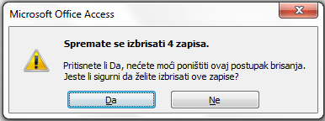
Brisanje postojećih zapisa
Kod brisanja zapisa moramo imati na umu da je brisanje trajno, tj. nema mogućnosti povratka obrisanih zapisa!

Slide 36
Uređenje postojećih zapisa
Izmjena podataka u polju.
Zapis prije izmjene
Zapis poslije izmjene

Slide 37
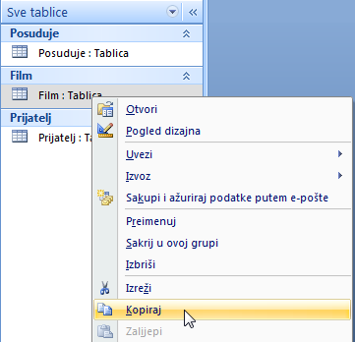
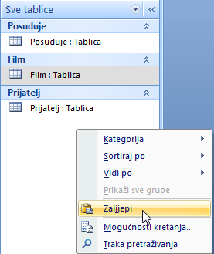
Kopiranje, preimenovanje i brisanje tablica
Kopiranje tablice

Slide 38
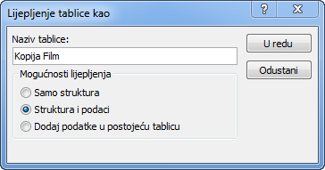
Kopiranje, preimenovanje i brisanje tablica
U završnom koraku odaberimo želimo li kopirati sadržaj u novu ili postojeću tablicu u bazi.

Slide 39
Kopiranje, preimenovanje i brisanje tablica
Vezano za prozor Lijepljenje tablice kao s prethodne slike, napomenimo još
da u bazi podataka ne mogu postojati dvije tablice s istim nazivom.
Ponuđene mogućnosti lijepljenja znače sljedeće:
1. Samo struktura (engl. Only the structure) – nova će tablica imati identičnu
strukturu (imena atributa, tipove podataka, primarne ključeve, indekse
itd.) kao originalna tablica, ali će se drugačije zvati i neće sadržavati
podatke;
2. Struktura i podaci (engl. Structure and data) – ova će opcija stvoriti identičnu
kopiju tablice sa svim podacima;
3. Dodaj podatke u postojeću tablicu (engl. Add data to existing table) –
podatke iz tablice koju smo kopirali dodajemo drugoj postojećoj tablici pri
čemu moramo paziti da dvije tablice imaju identičnu strukturu.

Slide 40
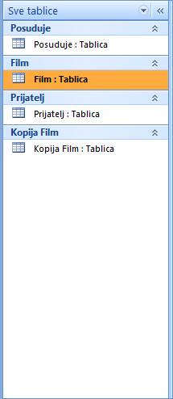
Kopirana tablica

Slide 41
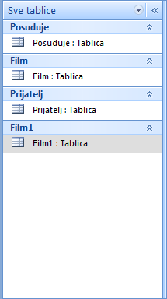
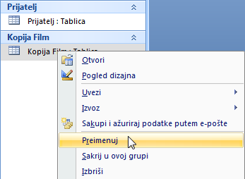
Promjena imena tablice
Tablicama koje kopiramo ili stvaramo možemo promijeniti ime upotrebom naredbe Preimenuj

Slide 42
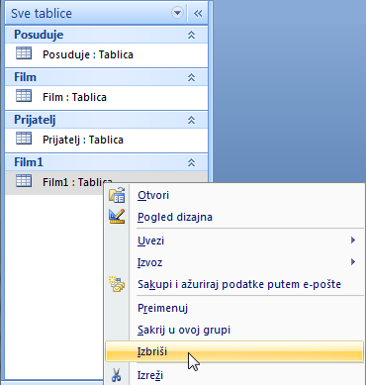
Brisanje tablice
Brisanje tablice radi se tako da pokazivačem miša dođemo do naziva tablice i pritisnemo desni gumb miša te iz padajućeg izbornika odaberemo naredbu.
Izbriši (engl. Delete).

Slide 43
Brisanje tablice
Nakon toga će se pojaviti upozorenje gdje MS Access pita želimo li zaista obrisati tablicu.
Ako odaberemo opciju Da (engl. Yes), tablica će biti trajno
obrisana, a ako odaberemo opciju Ne (engl. No), tada od brisanja odustajemo.
Postoji još jedan način za brisanje tablice: prvo ju označimo, a onda pritisnemo tipku DELETE s tipkovnice nakon čega će se također pojaviti upozorenje kao i kod prvog načina.

